Slide 1
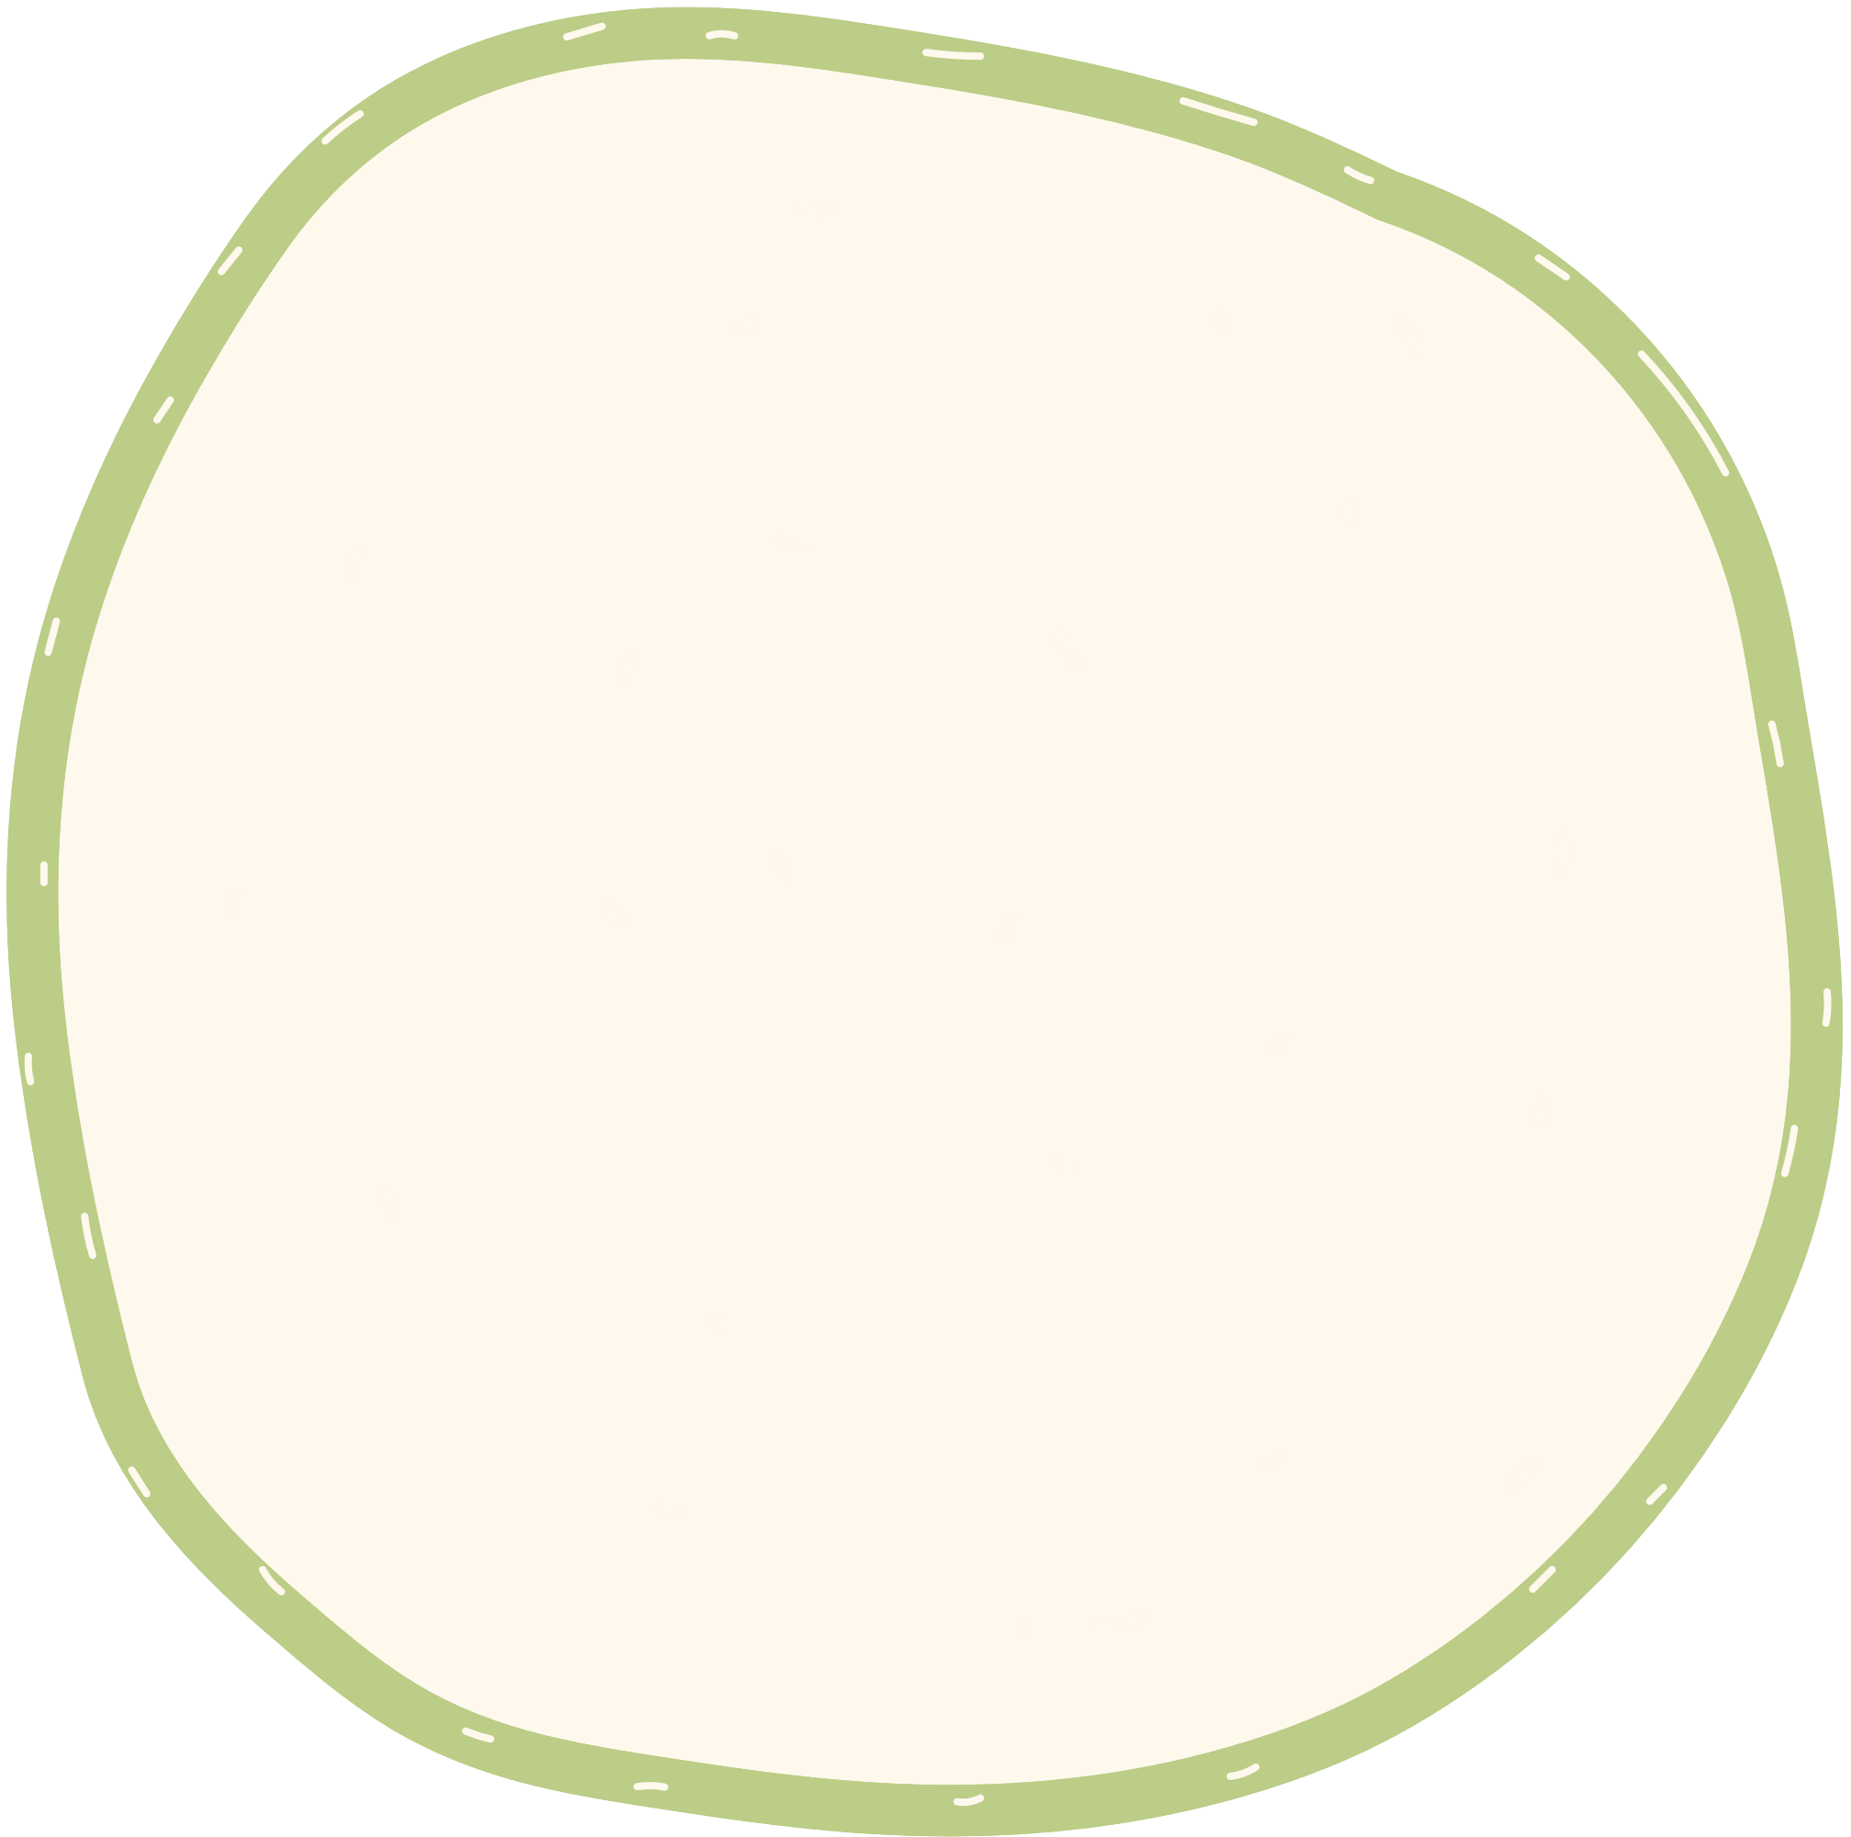

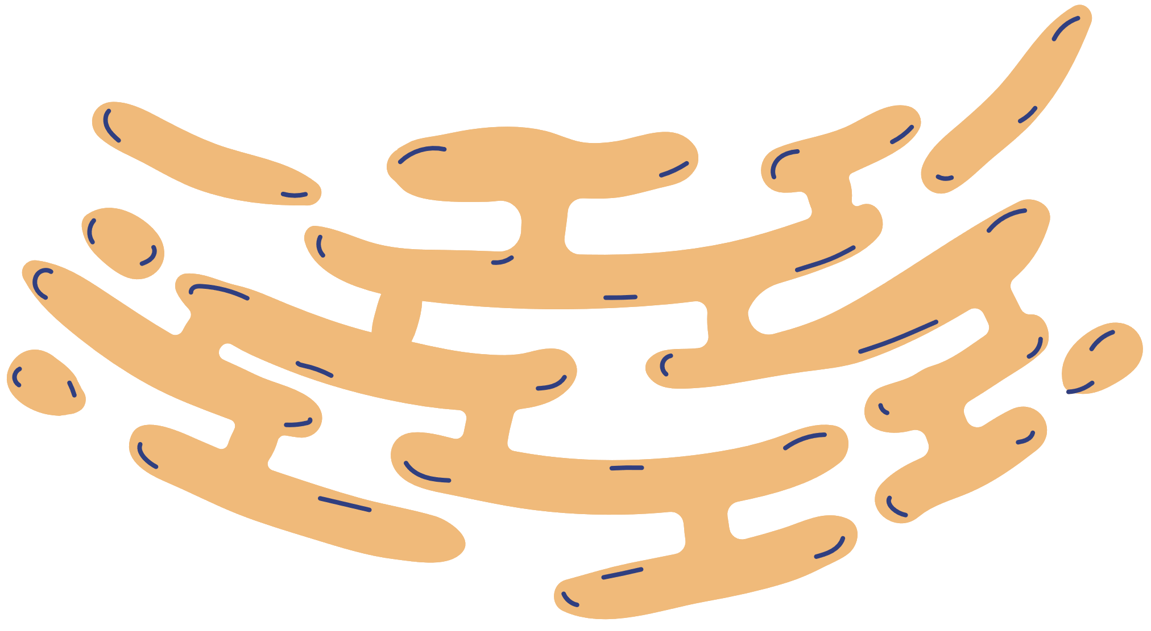
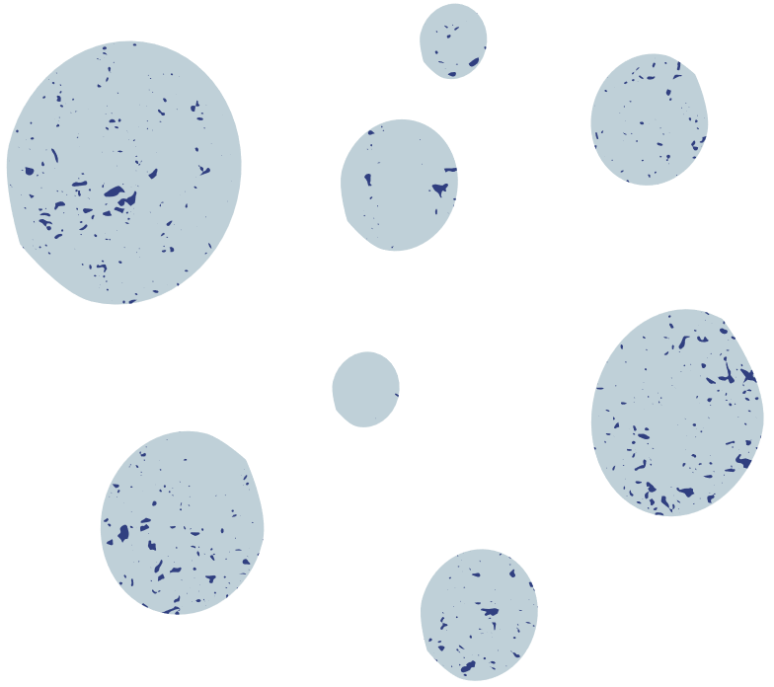

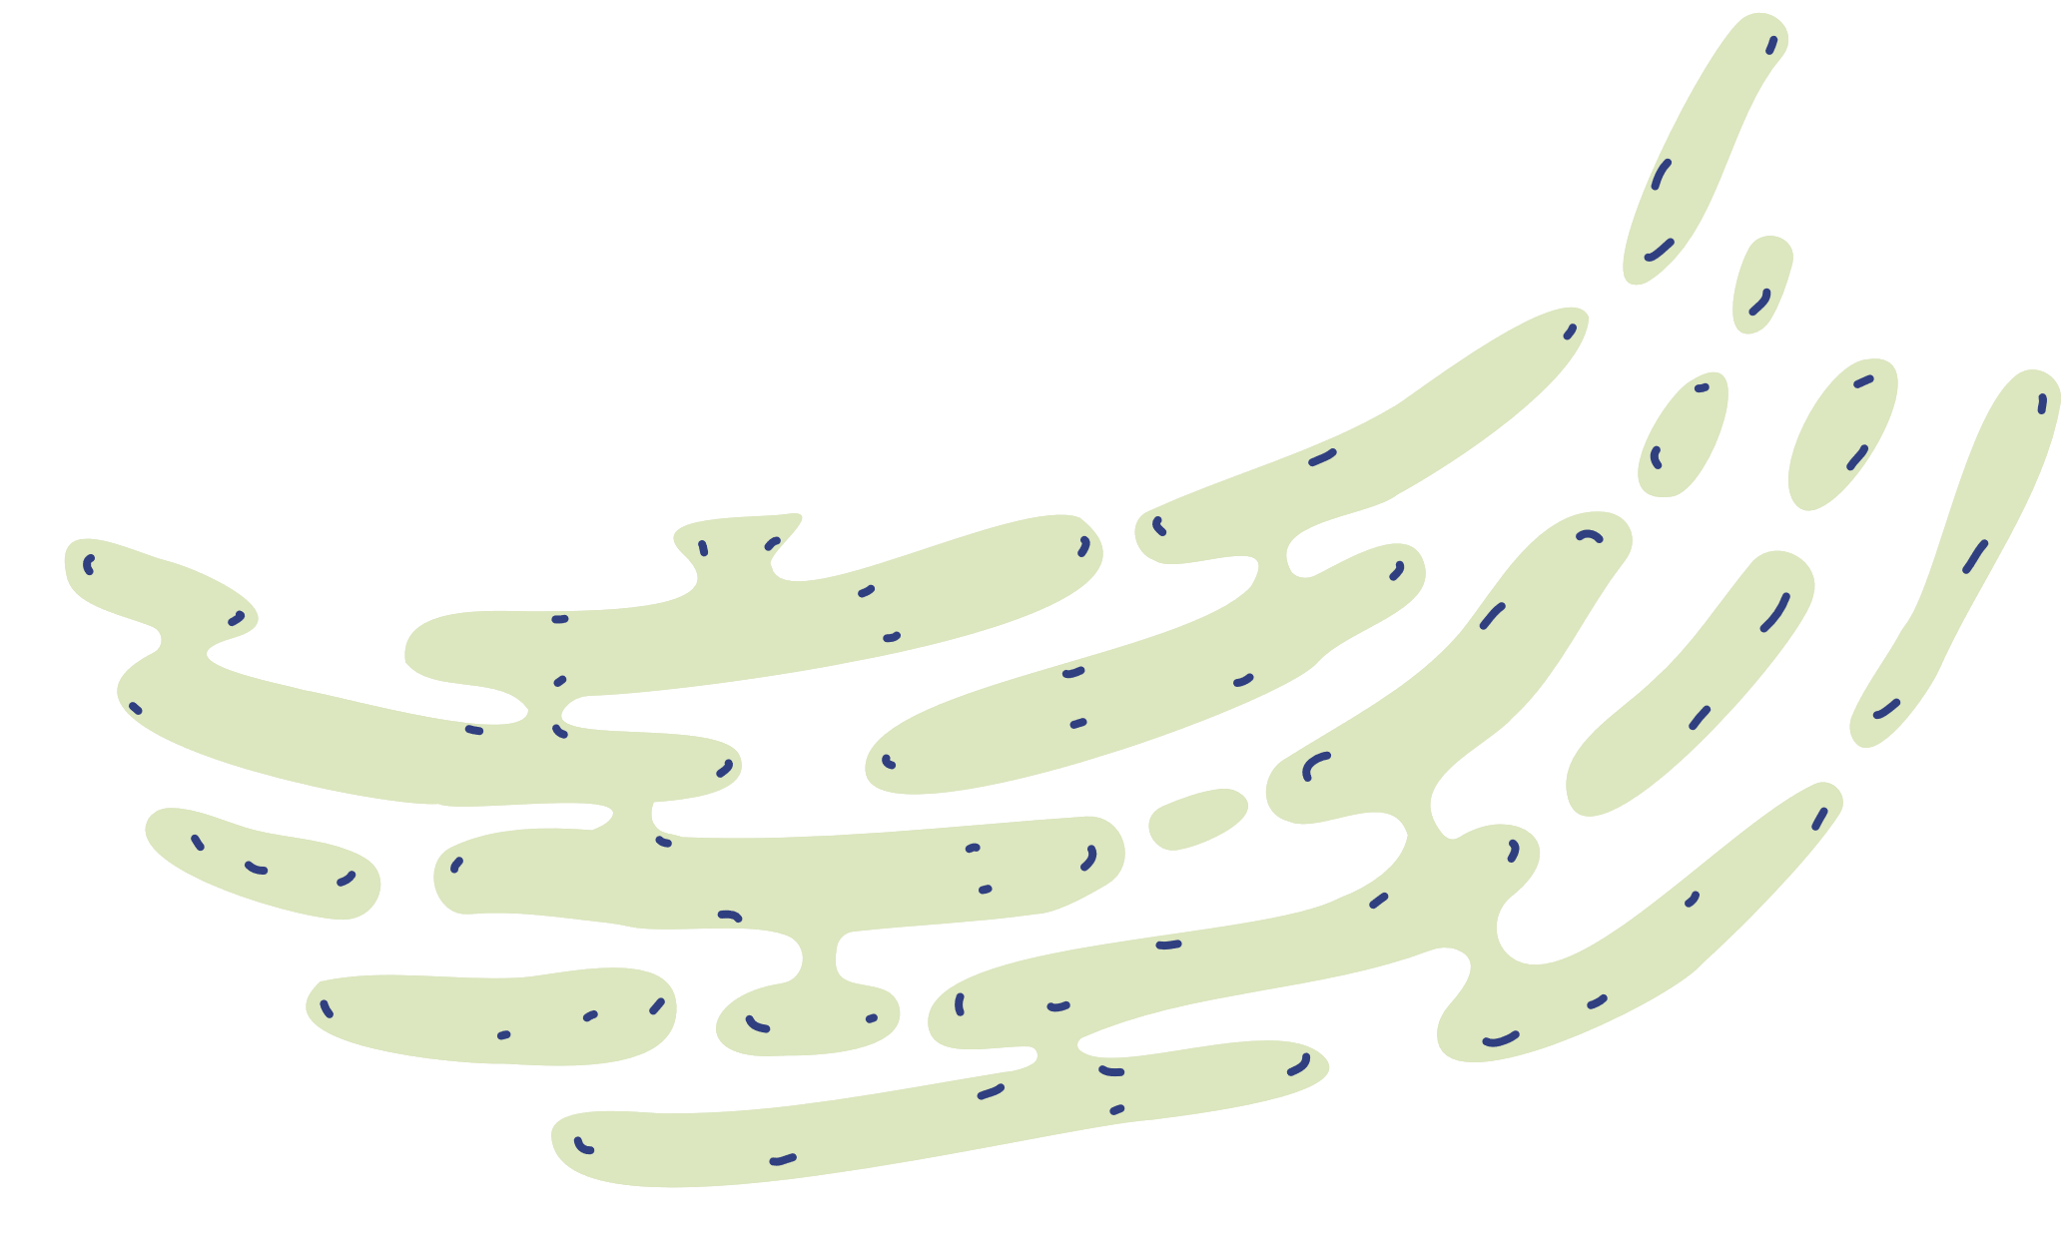
CẤU TẠO TẾ BÀO
Đơn vị cơ bản của sự sống

Slide 2
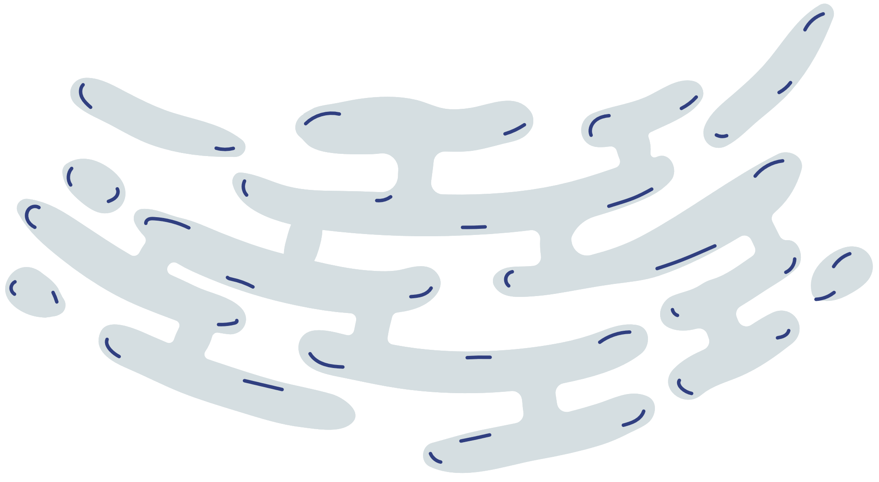

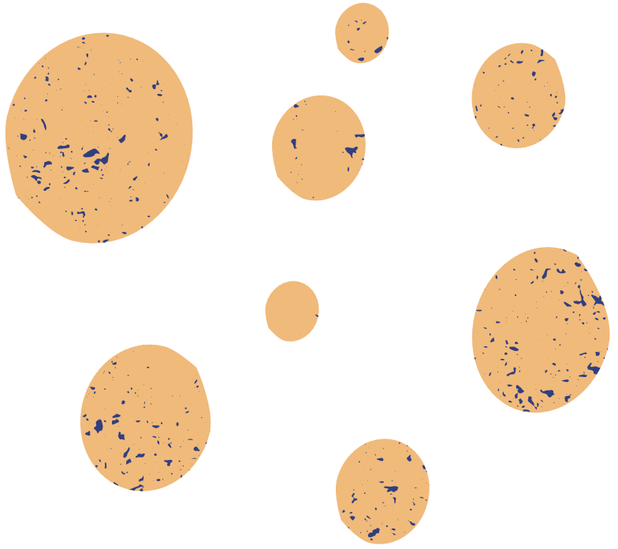
Mục tiêu / Yêu cầu cần đạt
Kiến thức:
  Nêu được các thành phần cơ bản của tế bào (màng, chất tế bào, nhân…).
  Hiểu được chức năng chính của từng bào quan (ti thể, ribosome, lục lạp…).
Kỹ năng:
  Quan sát hình ảnh tế bào dưới kính hiển vi.
  Vận dụng kiến thức để so sánh tế bào động vật và thực vật.

Slide 3
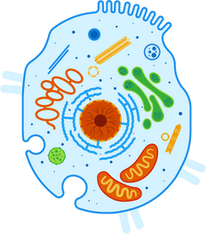
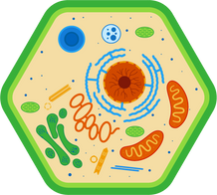



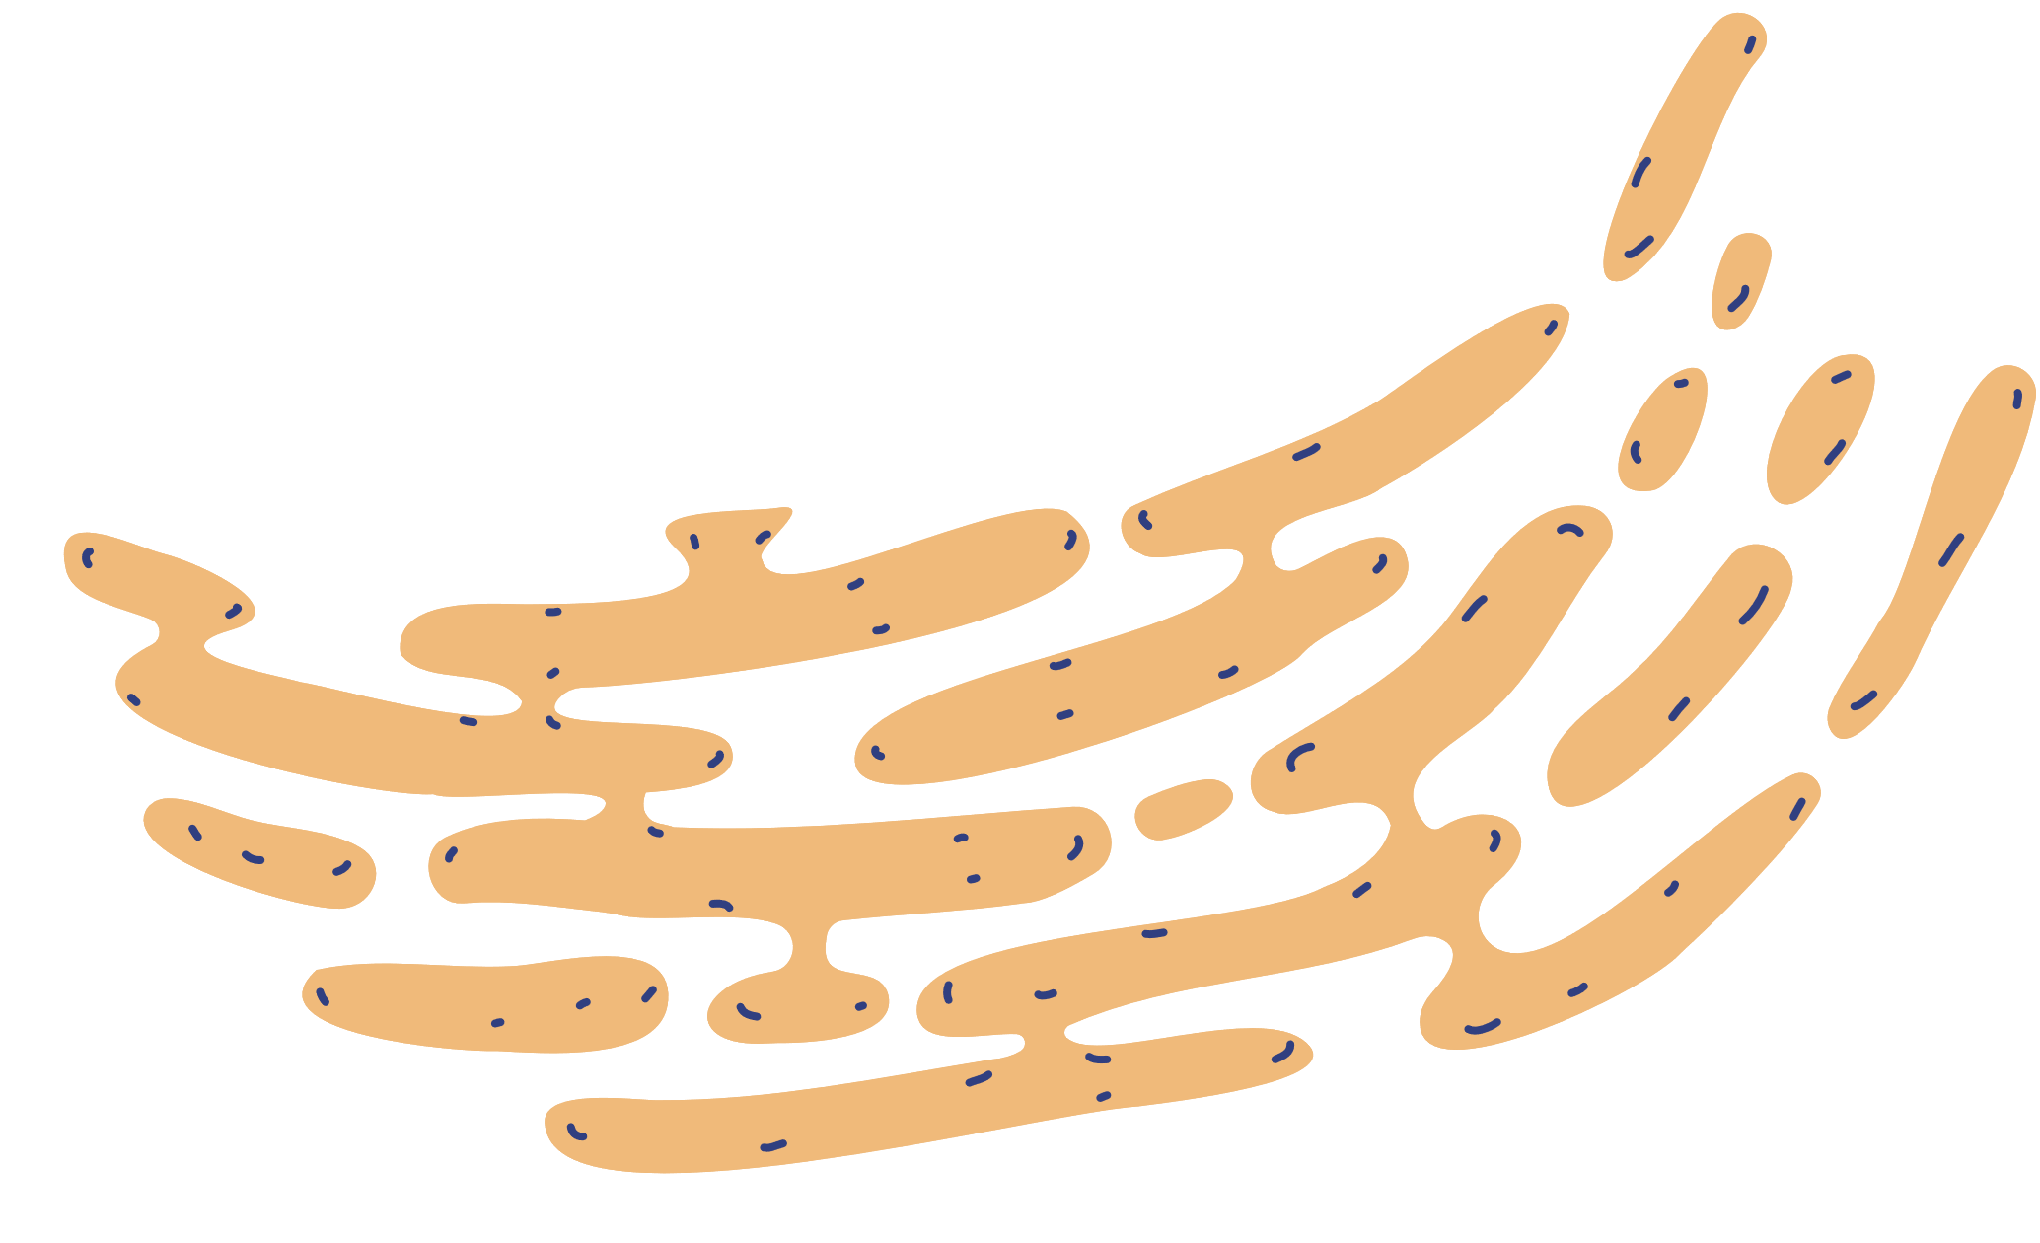

Tế bào động vật
Loại tế bào
Tế bào: Đơn vị cấu trúc và chức năng nhỏ nhất của sinh vật
Tế bào thực vật
Màng tế bào
Bảo vệ và chọn lọc chất vận chuyển.
Các bào quan chủ yếu
Nhân
Chứa vật chất di truyền (ADN)
Ti thể
Cung cấp năng lượng (hô hấp tế bào)
Lưới nội chất và Bộ máy Golgi
Tổng hợp và đóng gói protein

Slide 4

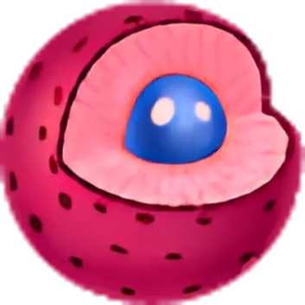
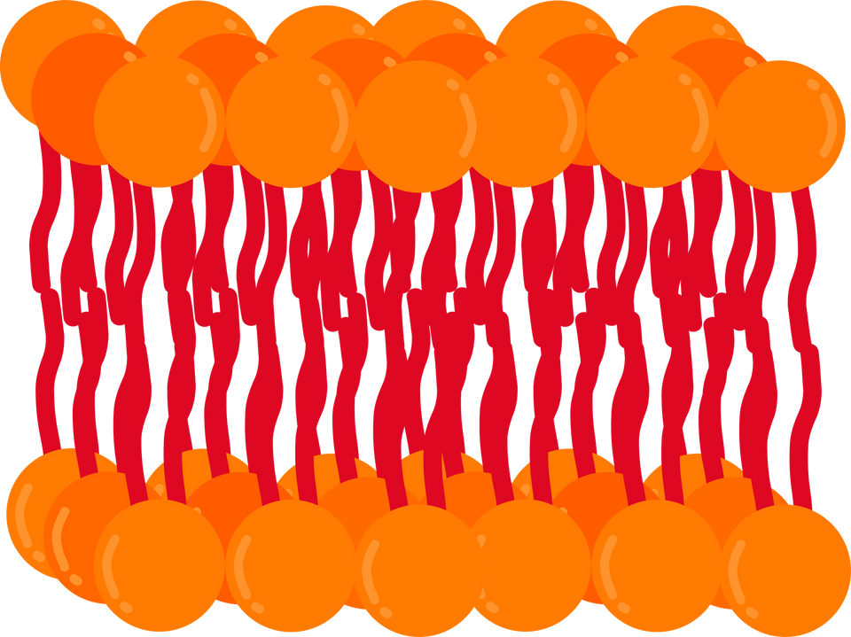
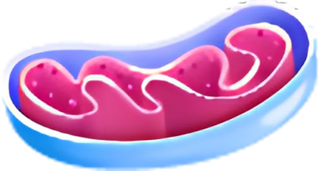
Nhân tế bào
Cấu trúc chi tiết màng tế bào
Màng nhân, nhiễm sắc thể, nhân con
Lớp phospholipid kép + protein xuyên màng.
Ti thể
Hình thái (2 lớp màng, mào ti thể), sơ đồ quá trình tạo ATP.

Slide 5
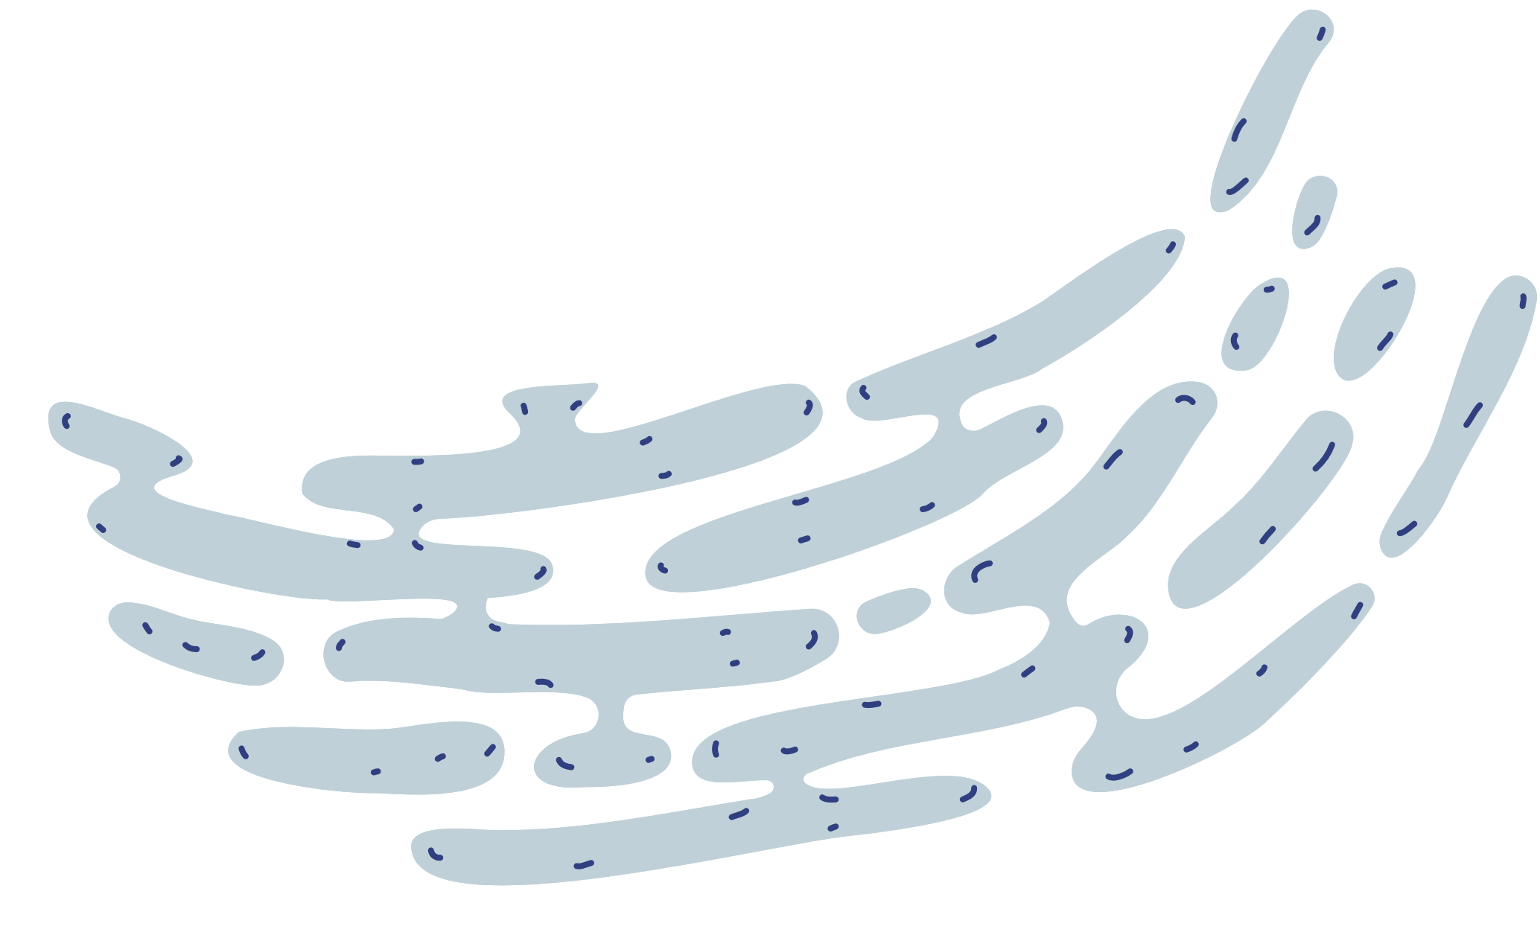
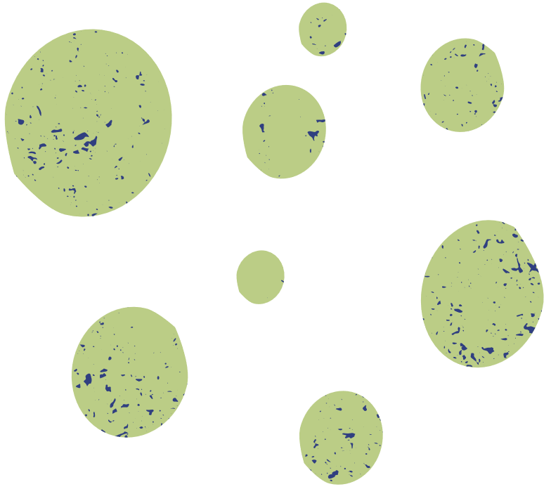
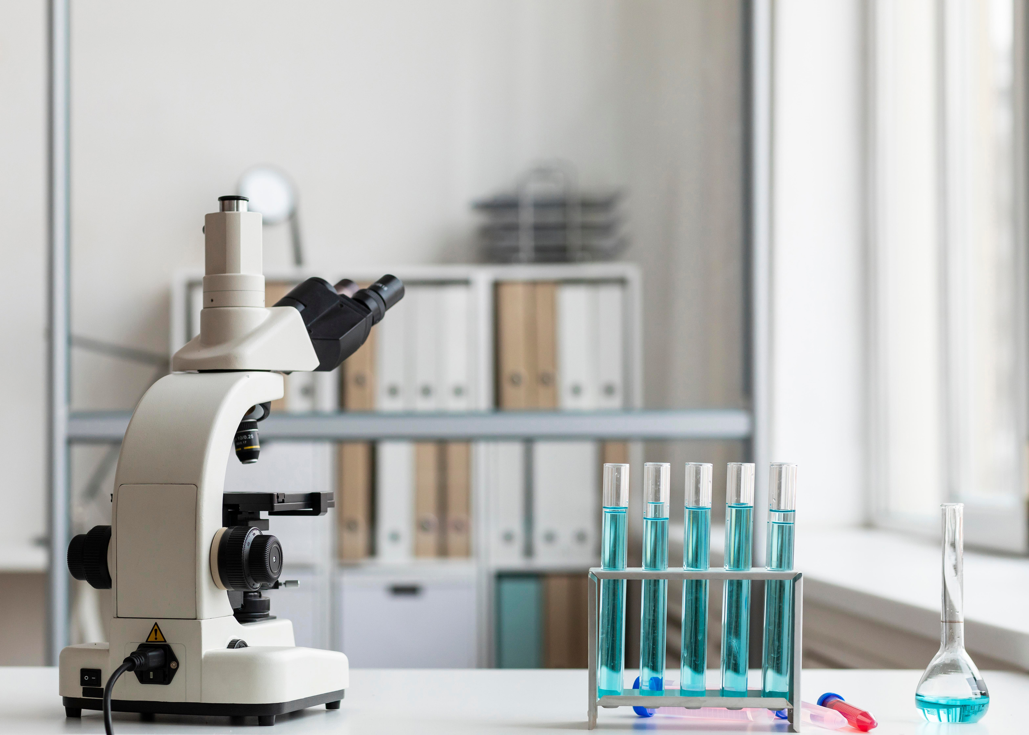
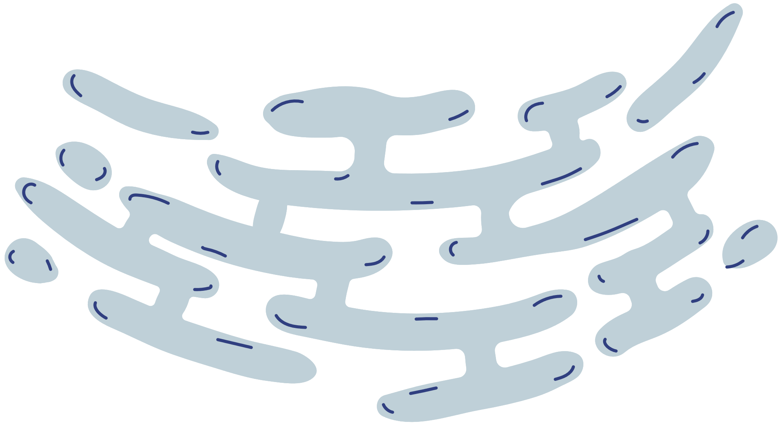
Thí nghiệm
Mục tiêu:
  Quan sát tế bào biểu bì hành tây dưới kính hiển vi.
Quy trình:
  Lấy lớp biểu bì mỏng của củ hành tây.
  Đặt lên lam kính, nhỏ giọt lugol (dung dịch iod).
  Đậy lamen và quan sát dưới kính hiển vi.
Kết quả / Quan sát:
  Thấy hình dáng tế bào, vách cellulose, nhân tế bào.
  Học sinh rút ra nhận xét: Tại sao ta thấy vách tế bào rõ hơn khi nhuộm lugol?

Slide 6
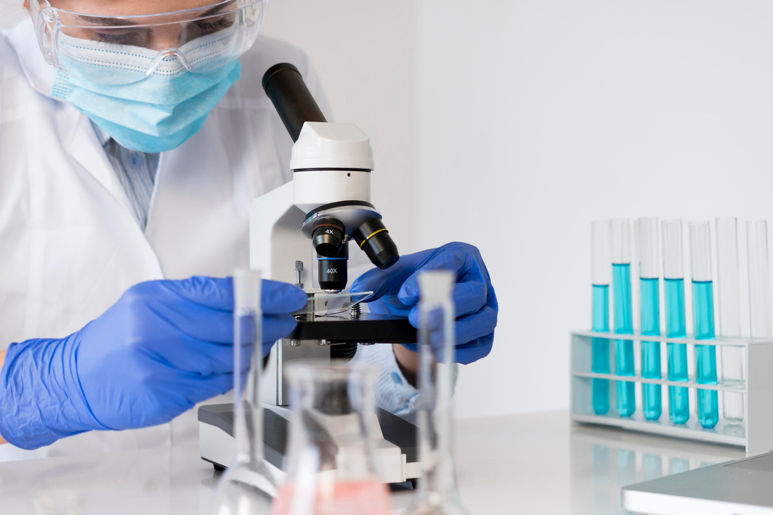
Luyện tập / Câu hỏi thảo luận
Câu hỏi 1:
Tế bào thực vật có điểm gì vượt trội so với tế bào động vật (về quang hợp)?
Câu hỏi 2:
Nếu bộ máy Golgi bị tổn thương, điều gì sẽ xảy ra với quá trình tổng hợp và đóng gói protein?

